Slide 1
Árboles

Slide 2
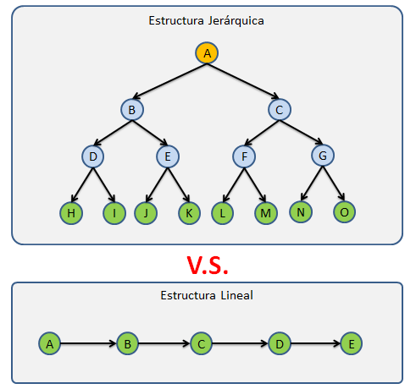
Qué son los árboles?
Los Árboles son las estructuras de datos mas utilizadas, pero también una de las mas complejas,
Los Árboles se caracterizan por almacenar sus nodos en forma jerárquica y no en forma lineal como las Listas, Colas, Pilas, etc.

Slide 3
Como están estructurados?
Nodos: Se le llama Nodo a cada elemento que contiene un Árbol.
Nodo Raíz: Se refiere al primer nodo de un Árbol, Solo un nodo del Árbol puede ser la Raíz.
Nodo Padre: Se utiliza este termino para llamar a todos aquellos nodos que tiene al menos un hijo.
Nodo Hijo: Los hijos son todos aquellos nodos que tiene un padre.
Nodo Hermano: Los nodos hermanos son aquellos nodos que comparte a un mismo padre en común dentro de la estructura.
Nodo Hoja: Son todos aquellos nodos que no tienen hijos, los cuales siempre se encuentran en los extremos de la estructura.
Nodo Rama: Estos son todos aquellos nodos que no son la raíz y que además tiene al menos un hijo.

Slide 4
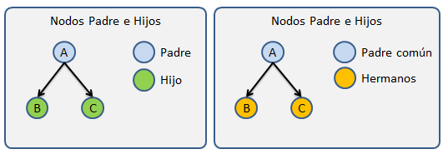

Slide 5
Propiedades
Nivel: Nos referimos como nivel a cada generación dentro del árbol. Por ejemplo, cuando a un nodo hoja le agregamos un hijo, el nodo hoja pasa a ser un nodo rama pero además el árbol crece una generación por lo que el Árbol tiene un nivel mas. Cada generación tiene un número de Nivel distinto que las demás generaciones.
Un árbol vacío tiene 0 niveles
El nivel de la Raíz es 1

Slide 6
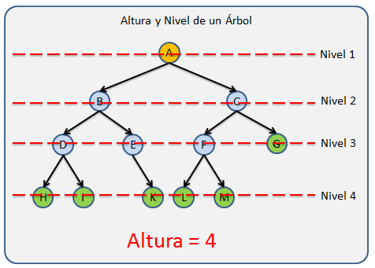
Propiedades
Altura: Le llamamos Altura al número máximo de niveles de un Árbol.
La altura es calculado mediante recursividad tomando el nivel mas grande de los dos sub-árboles de forma recursiva de la siguiente manera:
altura = max(altura(hijo1), altura(hijo2),altura(hijoN)) + 1
.

Slide 7
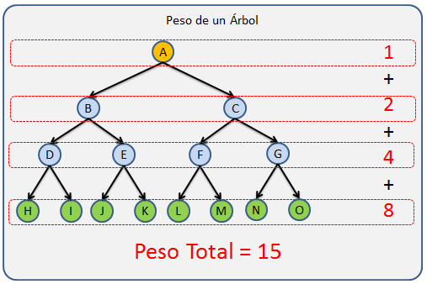
Propiedades
Peso: Conocemos como peso a el número de nodos que tiene un Árbol. Este factor es importante por que nos da una idea del tamaño del árbol y el tamaño en memoria que nos puede ocupar en tiempo de ejecución(Complejidad Espacial en análisis de algoritmos.)
El peso se puede calcular mediante cualquier tipo de recorrido el cual valla contando los nodo a medida que avanza sobre la estructura. El peso es un árbol es igual a la suma del peso de los sub-árboles hijos + 1 peso = peso(hijo1) + peso(hijo2) + peso(hijoN)+ 1
.

Slide 8
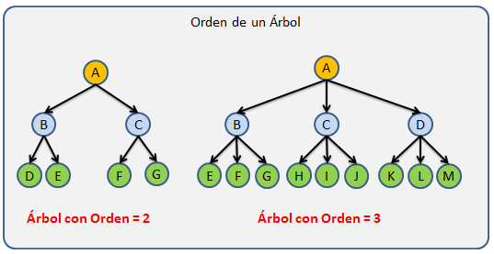
Propiedades
Orden: El Orden de un árbol es el número máximo de hijos que puede tener un Nodo.
Notemos que un Árbol con Orden = 1 no tendría sentido ya que seria una estructura lineal. ya que cada nodo solo podría tener un Hijo y tendríamos un Árbol como la Imagen de la Fig.1.
Este valor no lo calculamos, si no que ya lo debemos conocer cuando diseñamos nuestra estructura, ya que si queremos calcular esto lo que obtendremos es el grado(hablamos de el continuación).

Slide 9
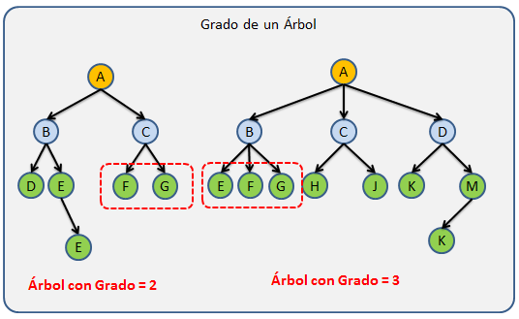
Propiedades
Grado: El grado se refiere al número mayor de hijos que tiene alguno de los nodos del Árbol y esta limitado por el Orden, ya que este indica el número máximo de hijos que puede tener un nodo.
El grado se calcula contando de forma recursiva el número de hijos de cada sub-árbol hijo y el numero de hijos del nodo actual para tomar el mayor, esta operación se hace de forma recursiva para recorrer todo el árbol. grado = max(contarHijos(hijo1),contarHijos(hijo2), contarHijos(hijoN), contarHijos(this))

Slide 10
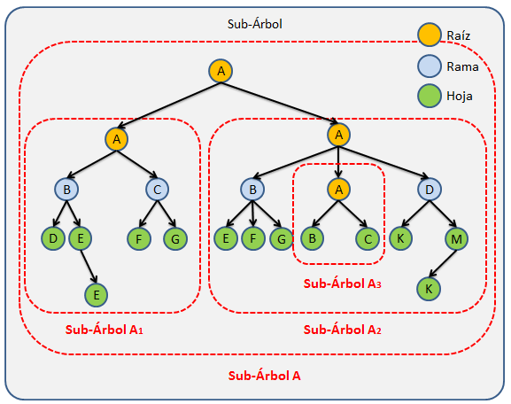
Propiedades
Sub-Árbol: Conocemos como Sub-Árbol a todo Árbol generado a partir de una sección determinada del Árbol, Por lo que podemos decir que un Árbol es un nodo Raíz con N Sub-Árboles.
Existen escenarios donde podemos sacar un Sub-Árboles del Árbol para procesarlo de forma separada, de esta forma el Sub-Árboles pasa a ser un Árbol independiente, También podemos eliminar Sub-Árboles completos, Agregarlos, entre otras operaciones.

Slide 11
Tarea
Realice un análisis de los siguientes arboles encontrar: Altura, peso, orden, grado, nivel, nodos padres, nodos hijos, hojas

